Slide 1
UNIVERSIDAD TECNOLOGICA DE LA
REGION NORTE DE GUERRERO
PROFERSOR: ING. JOSE FERNANDO CASTRO DOMINGUEZ
EQUIPO 2:
LUIS ARTURO HERNANDEZ BUSTAMANTE
MARCO ANTONIO ESTRADA GONZALEZ
MARIA DEL ROSARIO MAZON MEZA

Slide 2
METODOLOGÍA DE DESARROLLO DE SOFTWARE RAD

Slide 3
Que es?
La metodología de desarrollo conocida como diseño rápido de aplicaciones RAD (por sus siglas en inglés) ha tomado gran auge debido a la necesidad que tienen las instituciones de crear aplicaciones funcionales en un plazo de tiempo corto. RAD es un ciclo de desarrollo diseñado para crear aplicaciones de computadoras de alta calidad de las que acontecen en corporaciones grandes.

Slide 4
Las 4 etapas del ciclo RAD
Etapa de planificación de los requisitos:
Esta etapa requiere que usuarios con un vasto conocimiento de los procesos de la compañía determinen cuales serán las funciones del sistema. Debe darse una discusión estructurada sobre los problemas de la compañía que necesitan solución.

Slide 5
Etapa de diseño:
Esta consiste de un análisis detallado de las actividades de la compañía en relación al sistema propuesto. Los usuarios participan activamente en talleres bajo la tutela de profesionales de la informática. En ellos descomponen funciones y definen entidades asociadas con el sistema. Una vez se completa el análisis se crean los diagramas que definen las alteraciones entre los procesos y la data.

Slide 6
Construcción:
En la etapa de construcción el equipo de desarrolladores trabajando de cerca con los usuarios finalizan el diseño y la construcción del sistema. La construcción de la aplicación consiste de una serie de pasos donde los usuarios tienen la oportunidad de afirmar los requisitos y repasar los resultados.

Slide 7
Implementación:
Esta etapa envuelve la implementación del nuevo producto y el manejo del cambio del viejo al nuevo sistema. Se hacen pruebas comprensivas y se adiestran los usuarios.

Slide 8
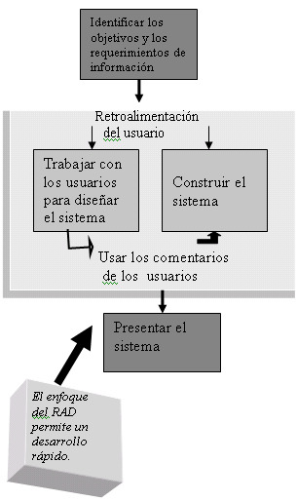

Slide 9
ventajas
BAJOS COSTOS
RAD, por lo general, resulta en costos más bajos. Esto se debe a que se forman pequeños equipos de profesionales quienes utilizan herramientas de alta capacidad para generar los sistemas. Estas herramientas conocidas como ""CASE"" (Computer-Aided Systems Engineering) permiten que se aligere el proceso, lo cual ayuda a que los costos aún sean más bajos.

Slide 10
CALIDAD
El uso de herramientas "CASE" tiene el propósito de integrar diagramas para representar la información y crear modelos del sistema. Se crean diseños y estructuras bien detalladas. Cuando es apropiado, los diagramas ayudan a visualizar los conceptos. Estas herramientas computadorizadas refuerzan la exactitud de los diagramas.

Slide 11
desventajas
Para proyectos grandes aunque por escalas, el DRA requiere recursos humanos suficientes como para crear el numero correcto de equipos DRA.
DRA requiere clientes y desarrolladores comprometidos en las rápidas actividades necesarias para completar un sistema en un marco de tiempo abreviado. Si no hay compromiso, por ninguna de las partes constituyentes, los proyectos DRA fracasaran.
No todos los tipos de aplicaciones son apropiados para DRA. Si un sistema no se puede modulizar adecuadamente. La construcción de los componentes necesarios para DRA será problemático.

Slide 12
Herramientas CASE
Las herramientas CASE (Computer Aided Software Engineering, Ingeniería de Software Asistida por Computadora) son diversas aplicaciones informáticas destinadas a aumentar la productividad en el desarrollo de software reduciendo el costos de las mismas en términos de tiempo y de dinero.

Slide 13
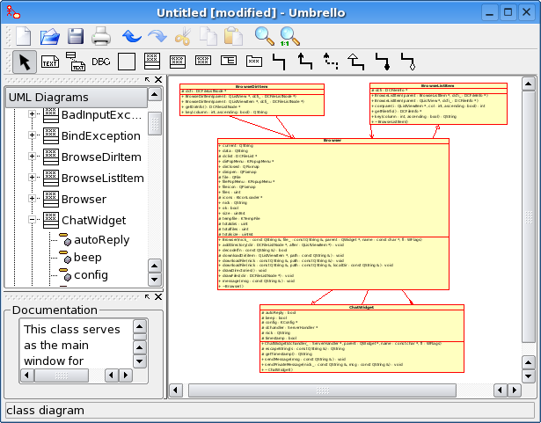

Slide 14
CONCLUSION:
Hoy día el uso de la metodología de diseño rápido de aplicaciones ha adquirido mucha popularidad en el campo de la informática. Es posible asegurar un resultado exitoso si los proyectos se desarrollan para cumplir con un itinerario estricto y sacrificando algún tipo de funcionalidad.
RAD resulta un modelo de desarrollo de software muy útil cuando se requiera poner en marcha un sistema en un periodo de tiempo corto

Slide 15
bibliografia
http://docs.google.com/viewer?a=v&q=cache:E1lDxNn_NAJ:curiosisios.files.wordpress.com/2009/12/modelo-de-desarrollo-rapido-de-aplicaciones.pdf+desventajas+del+modelo+rad
http://es.wikipedia.org/wiki/Herramienta_CASE
http://members.fortunecity.com

